Slide 1





Grands-pères puissants
Задача №1
Интерактивная платформа для реализации инновационных идей

Slide 2


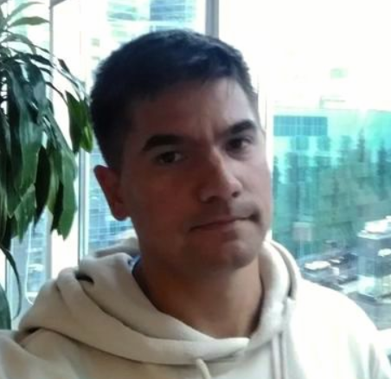
Grands-pères puissants
Хвилон Николай Сергеевич
Усатый Тимур Вадимович
Full Stack Developer
Генератор идей
Менеджер
Data Scientist
Генератор идей
@khvilon
@x8086
+7 926 463 06 62
+7 903 260 0174

Slide 3
Выполнение критериев
Подход коллектива к решению задачи
Техническая реализация
Покрытие ТЗ поставлено в приоритет. По итогу задача выполнена полностью, включая обязательный и продвинутый функционал.
Взят современный открытый стэк, обеспечивающий
Доступных специалистов на рынке для развития задачи
Расширяемость и масштабируемость решения
Интерес к проекту со стороны перспективных разработчиков
Эффективность работы системы
Независимость от геополитических обстоятельств
Соответствие решения поставленной задаче
Эффективность решения в рамках поставленной задачи
Помимо формального выполнения ТЗ, решение продумано с точки зрения
Пользовательской логики
Структуры данных
Пользовательских интерфейсов
с учетом задач, описываемых в ТЗ и устно заказчиком.
Основные задачи и функции для максимальной эффективности работы системы дополнены выверенными решениями, в том числе
Двустороннее соглашение участия в команде
«Избранное» для быстрой навигации по заинтересовавшим задачам и пользователям
Облегченный математический подход для работы автоматизации на время накопления реальных данных для ML и отладки моделей

Slide 4
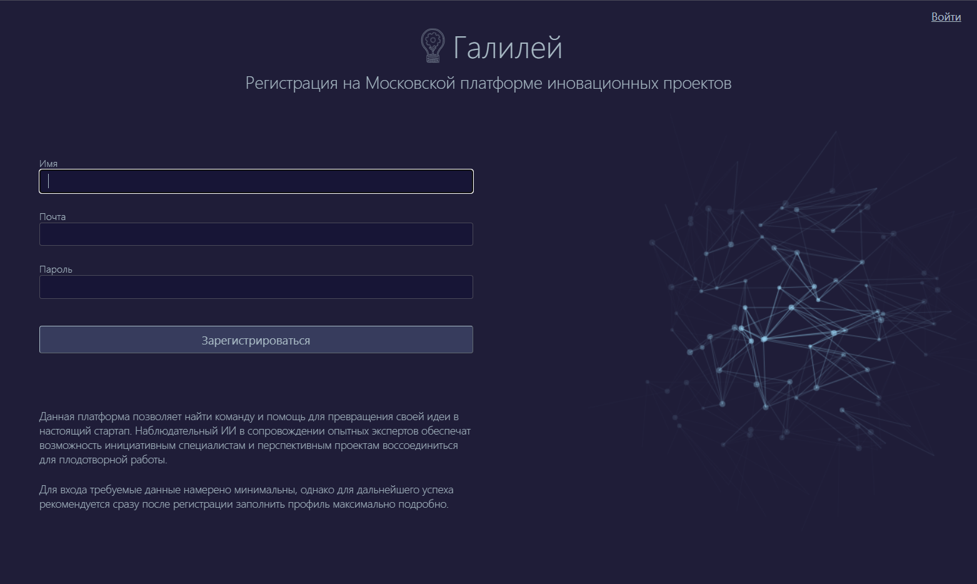
Общее описание
Галилей
Платформа названа в честь известного новатора. Администраторов заводят через интерфейс другие администраторы. Пользователи свободно регистрируются. В целях улучшения воронки, обязательные поля регистрации сведены к минимуму. Далее необходимое можно заполнить внутри системы.
В правом верхнем углупо щелчку на аватарке базовые настройки, позволяющие менять цветовую схему и поведение главного меню. Основные первые разделы главного меню предназначены для пользователей. Ниже – настройки для администраторов.

Slide 5
Техническая реализация
Обработчики Data Science
Python
Nginx
Front-end
Back-end (API)
База данных
VueJS 3
NodeJS
PostgreSQL

Slide 6
Решение в части Data Science
Проблематика
По имеющемуся опыту, внедрении, а также попытки внедрения ML в проекты до появления рабочих данных в достаточно большом объеме, полагание только на не проверяемые гипотезы на этапе разработки, не приводит к успешным решениям. В лучших случаях системы требуют значительных доработок после запуска и накопления данных для моделей, что приводит к удорожанию разработки в несколько раз. в худшем к тому времени решение успевает устареть и не соответствовать структуре актуальной версии, что не только является потерей денег, но и крайне демотивирующим фактором для команды разработки.
Решение
На этапе запуска система собирает данные, устаканивается архитектура и основные процессы. Такая стабилизация для эффективного подхода к ML требует от года. Мы предлагаем в таких случаях Data Science решения, не базирующиеся преимущественно на нейросетях и ML, а рабочие продуманные алгоритмы с применением взвешенных сумм, гармонических средних, сглаживании, тригонометрических апроксимациях и т.д. В том числе в рамках данной задачи был применен такой подход.

Slide 7
Расширение функциональности
Конечно, в рамках конкурса не реализуется решение, которое «завтра» можно запустить в промышленную эксплуатацию. Однако, этому аспекту мы уделили большое внимание и сумели подойти к точке, когда по нашей оценке за 2 недели можно не стесняясь запускать систему на реальных пользователях. Помимо расставленных в уже сделанном приоритетах, вот наш план доработок для промышленного запуска: 1) Перевод на HTTPS, реализуется DevOps компетенцией через настройку сертификата для Nginx. При этом саму систему дорабатывать не требуется. 2) Настройка и подключение почтового сервера 3) Альтернативная верстка для мобильных устройств
4) Тестирование работы в разных браузерах (на данный момент отлажено по GOOGLE CHROME. На Firefox и Safari могут наблюдаться точечные отклонения
5) Мелкие доработки, включая корректировки по обратной связи заказчика

